Slide 1








Languages for Dignity: a pedagogy for success at school
Oradea, Romania
26th-27th October 2016
Day 2
Daniela Tutos
http://research.ncl.ac.uk/romtels/resources/

Slide 2
Bariere în educația grupurilor minoritare din România
Oradea, 27 octombrie 2016

Slide 3
Bariere în educația grupurilor minoritare din România
Bariere în învățare
  Bariere în participare
  Bariere generate de curriculum
Alți factori
  Experiența educațională a familiei
  Localizarea geografică
  Administrația

Slide 4
Bariere de participare
Sărăcia și subdezvoltarea
Lipsa serviciilor de sprijin
Școli slab pregătite – lipsa de înțelegere a culturii, caracteristicilor și nevoilor individuale ale elevilor; școlile nu acceptă diversitatea elevilor și nici nu o valorizează
Implicarea necorespunzătoare a părinților – efecte
Structurile existente nu promovează colaborarea pt. beneficiul copilului

Slide 5
Bariere generate de curriculul
Curricululm inflexibil – nu ia în considerare specificul preferințelor și stilurilor de învățare ale elevilor;
Curricululm nediferențiat – nu ia în considerare nevoile de învățare ale elevului;
Curricululm irelevant – nu furnizează informații semnificative pentru experiența de viață și cultura elevului;
Curricululm cu limbaj extrem de complicat – împiedică buna colaborare;
Curricululm prezentat într-o limbă diferită, alta decât limba maternă;
Utilizarea, în procesul de învățare, a unor materiale și echipamente necorespunzătoare;
Mecanismele utilizate în evaluarea competențelor formate

Slide 6
Ce urmărește Școala din România?
  Prezența școlară a elevilor
  Performanța școlară a acestora
  Stabilirea relației școală – familie
  Sprijin din partea comunitățiii de care școala are nevoie

Slide 7
Bariere în educație pentru membrii comunității rome din România
Bariere materiale, de natalitate: resurse financiare limitate, dificultăți legate de transport, responsabilitatea de a crește mai mulți copii, grija pentru cei în vârstă, etc.
Bariere psihologice: lipsa de încredere a părinților în propriile capacități cauzată de lipsa studiilor, ei nu perceop ca fiind capabili sa-i ajute pe copii în activitățile școlare.
Bariere ce țin de cultura organizațională:
  Atitudinea profesorilor
  Climatul școlar

Slide 8
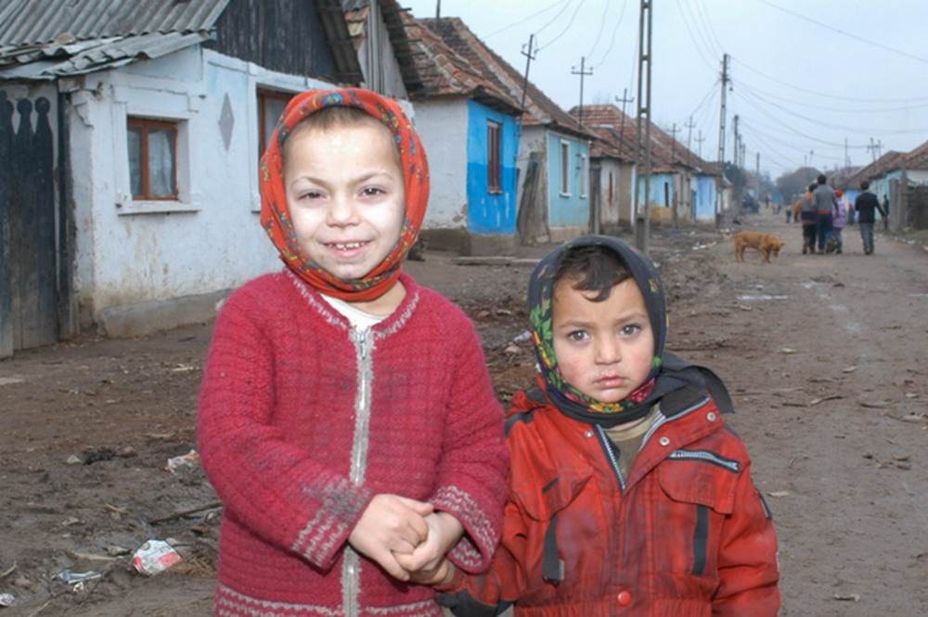
Ce vezi în imaginea alăturată?

